Slide 1


CURSO DE INTRODUCCIÓN A REACT Clase 4. Eventos y Hooks
https://adrigondo.github.io/uach-react-course-sketch/
2 de octubre de 2023
Adrian González

Slide 2
Descarga el archivo :P
Para propósito de la clase, vamos a descargar un archivo que tiene datos de videojuegos. Lo guardamos en la carpeta de data.
https://github.com/Adrigondo/react-course-2023/blob/main/project/src/data/videogames.json
Primero, crearemos un componente: “GamesList” y dentro creamos otro componente “GameItem”.

Slide 3
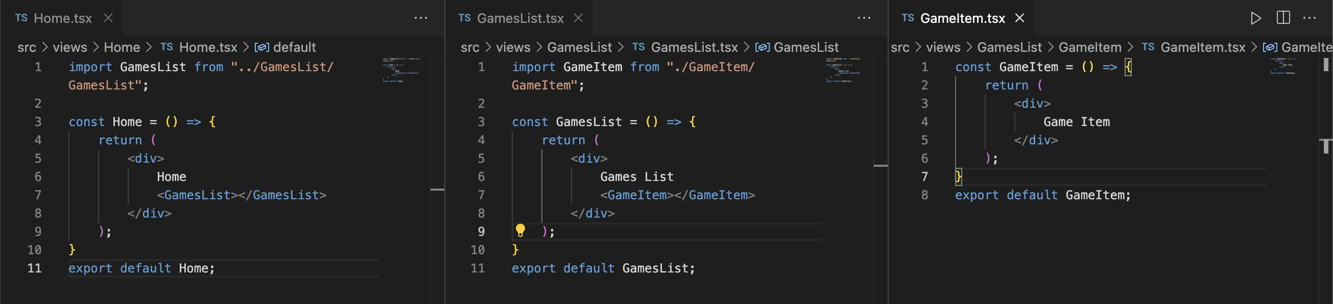
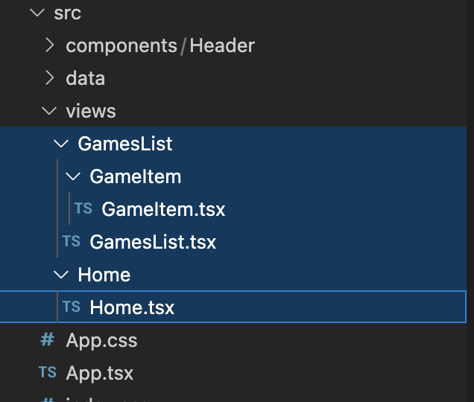
Primero, crearemos un componente: “GamesList” y dentro creamos otro componente “GameItem”.

Slide 4
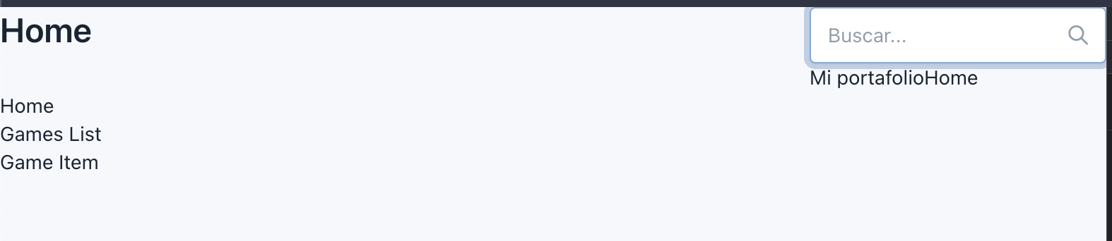

Slide 5
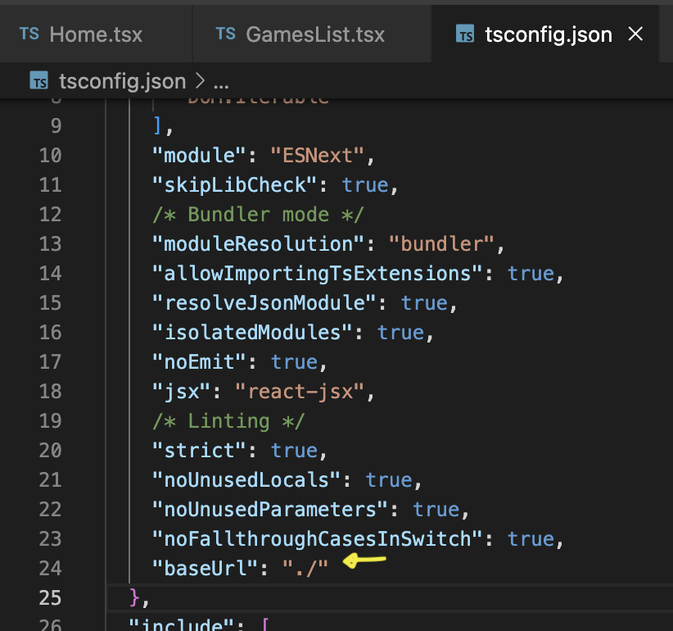
Agrega lo siguiente en el tsconfig.json

Slide 6
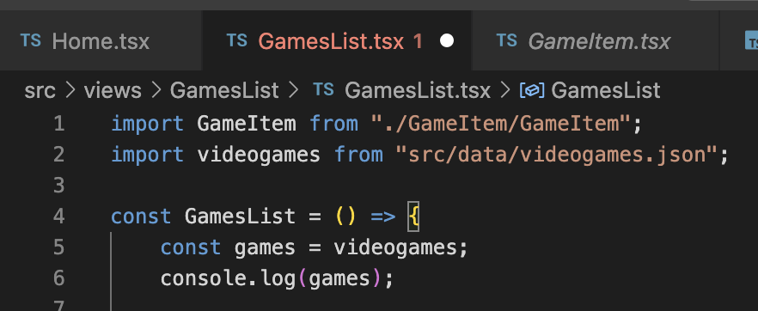
En GameList accedemos al archivo de videogames:

Slide 7
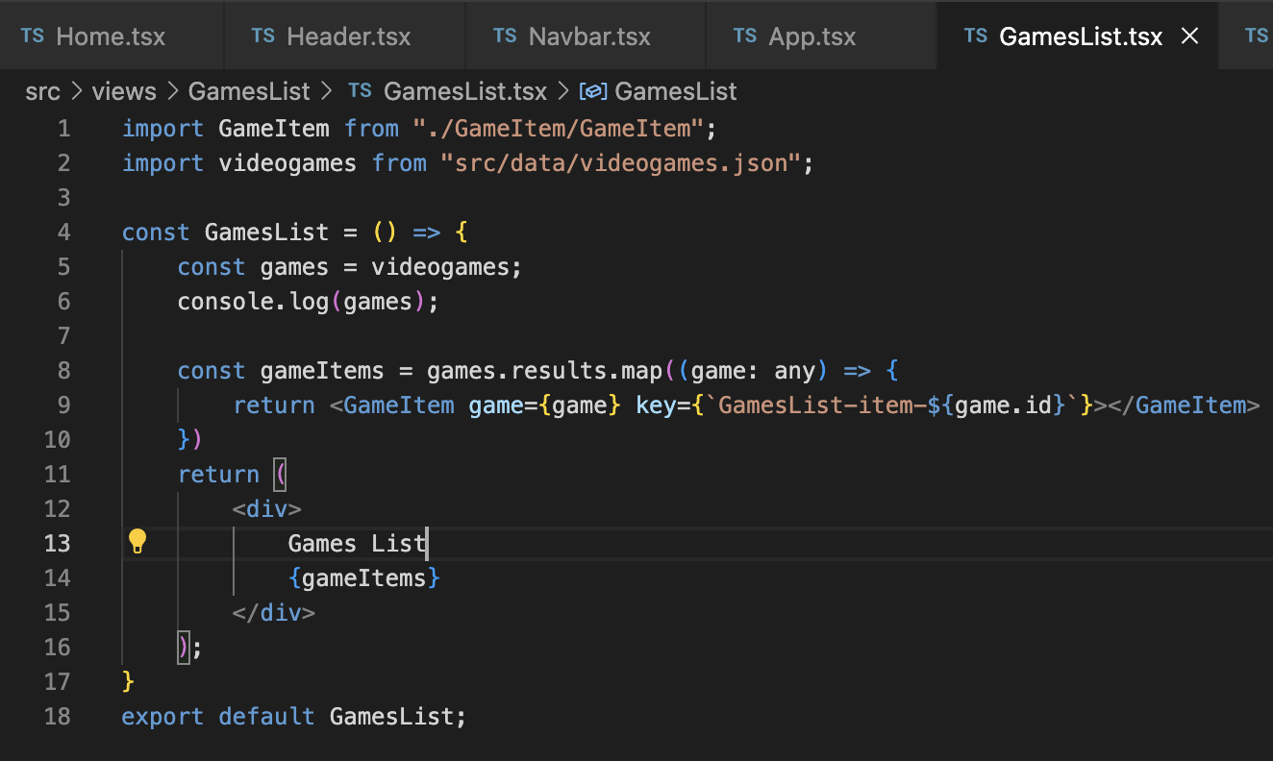
Creamos un arreglo de ítems. Cada elemento del arreglo es un GameItem, al cual le pasaremos el prop game (también recuerda el key único).

Slide 8
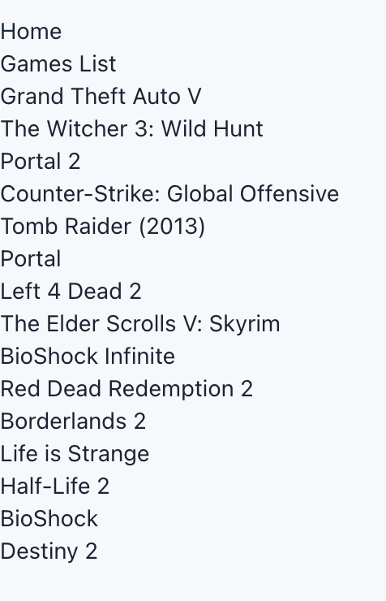
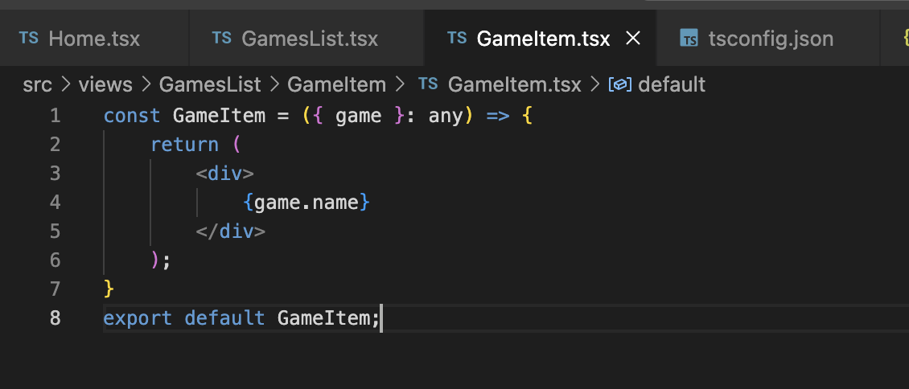
Game item debe recibir este prop. Por ahora solo mostraremos el nombre del juego.
De funcionar, deberíamos ver los juegos. Ahora, vamos a hacer que nuestro buscador filtre resultados.

Slide 9

Eventos
Nos referimos a un evento como un acontecimiento. Un evento nos “ notifica que algo de interés ha ocurrido.
Como el evento nos interesa, actuamos de cierta manera siempre que ocurre el evento.

Slide 10
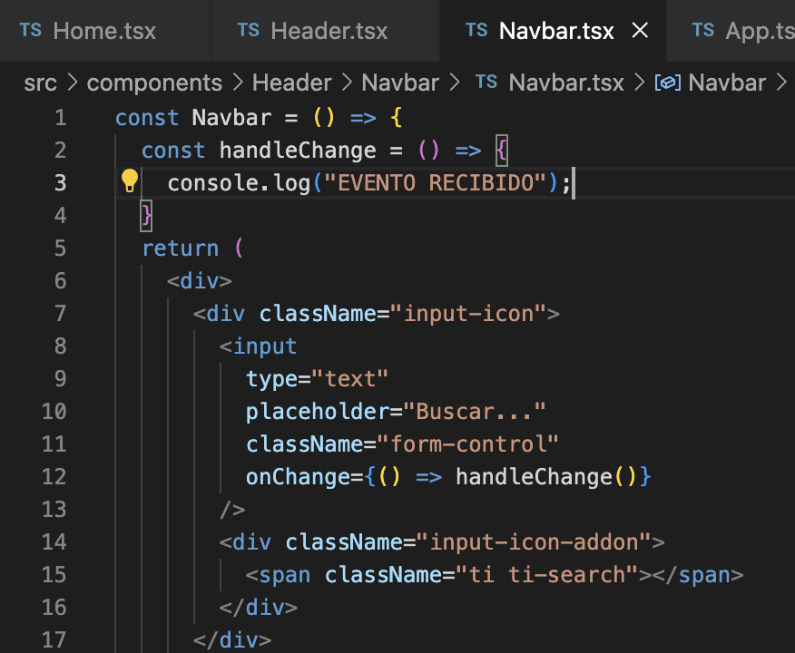
Evento de un input
En nuestro navegador tenemos un input, el buscador, con el cual, queremos filtrar los resultados de la lista de juegos.
El elemento input tiene varios eventos. El que nos importa es onChange.

Slide 11
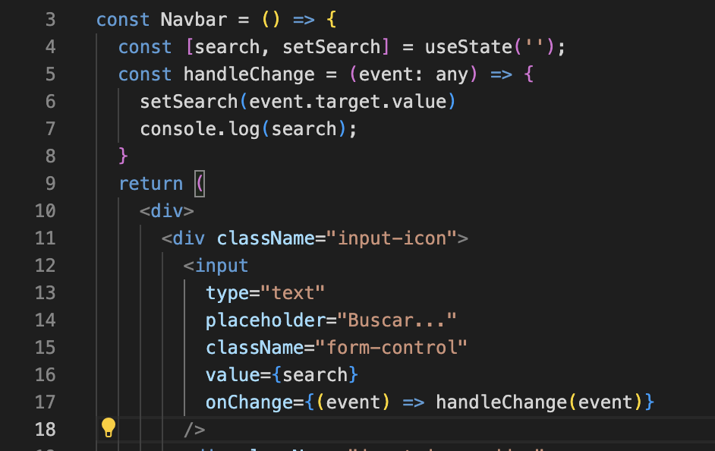
Hook: useState
Queremos que el valor del input, actualice algo de la interfaz, por ello, utilizamos useState.
Debemos unir el estado de search con el resultado del input bidireccionalmente, por ello, al recibir el evento, lo establecemos nuevamente en search.

Slide 12
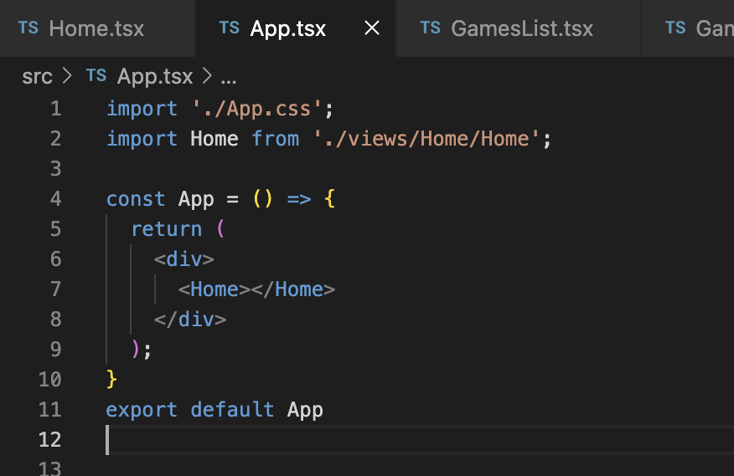
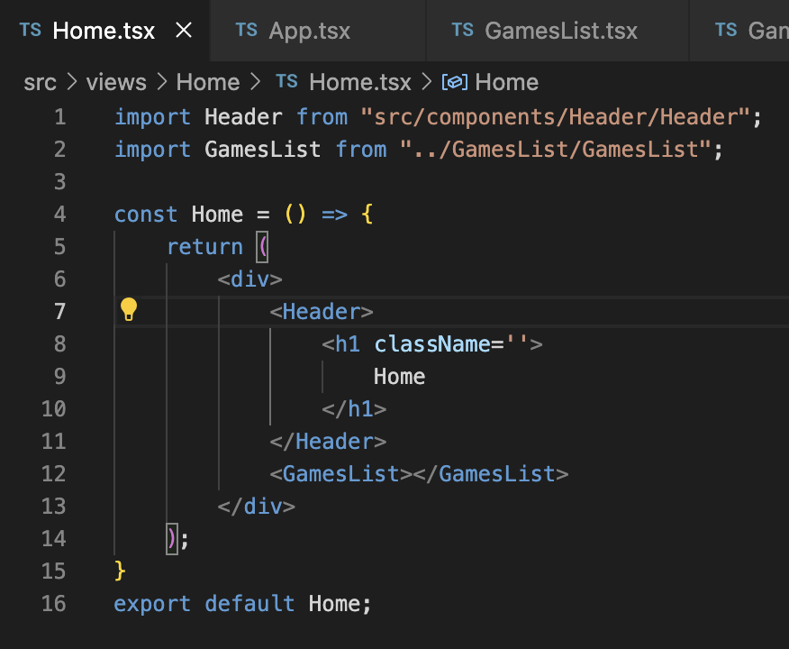
Sin embargo, el componente Navbar no tiene acceso a la lista de juegos.
Necesitamos reestructurar el código, y vamos a elevar el estado, para poder filtrar nuestra lista de juegos.

Slide 13
Sin embargo, el componente Navbar no tiene acceso a la lista de juegos.
Necesitamos reestructurar el código, y vamos a elevar el estado, para poder filtrar nuestra lista de juegos.

Slide 14
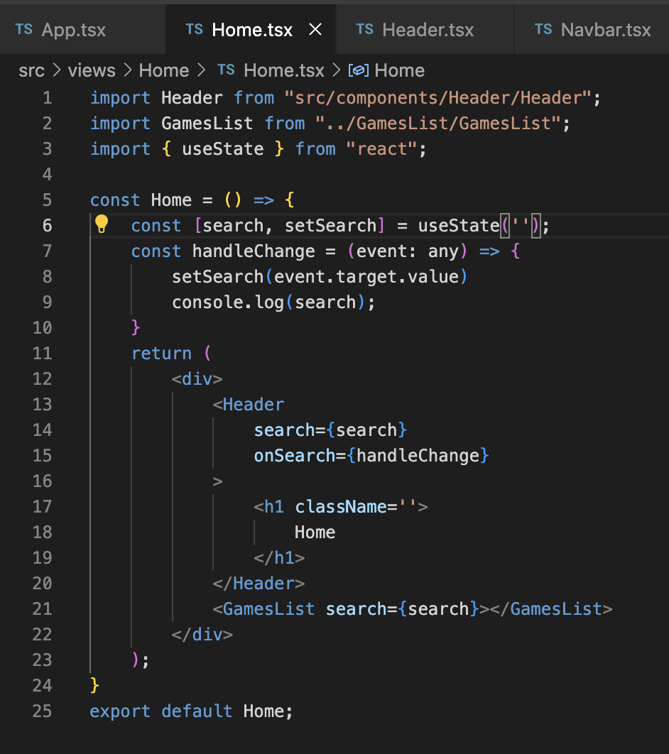
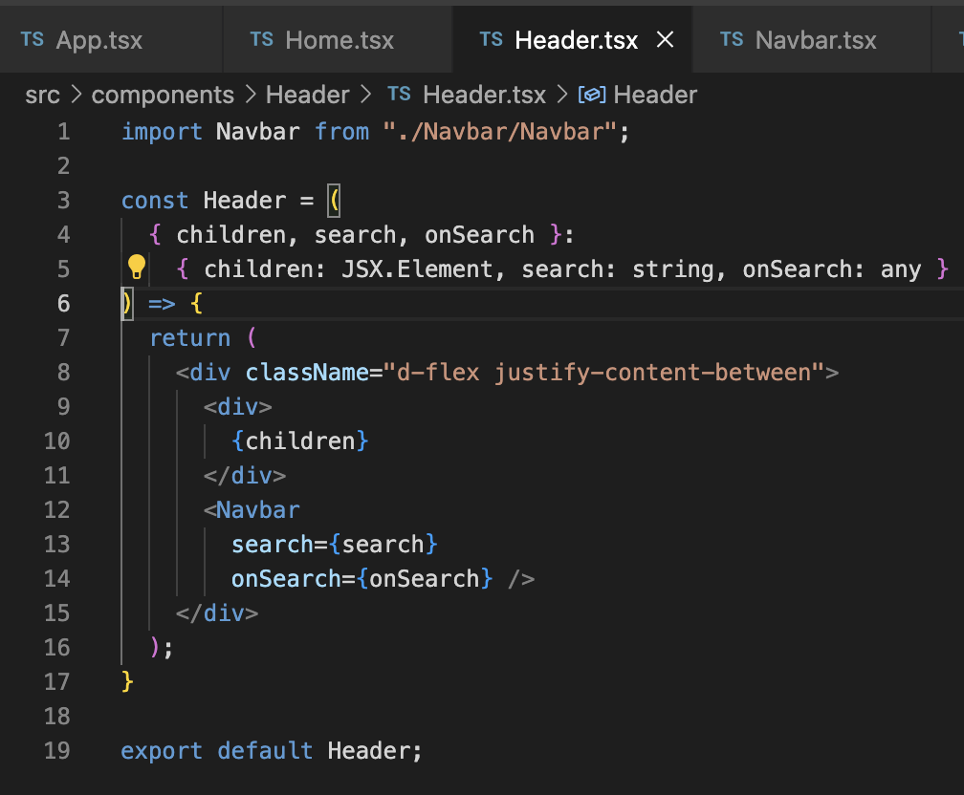

Slide 15
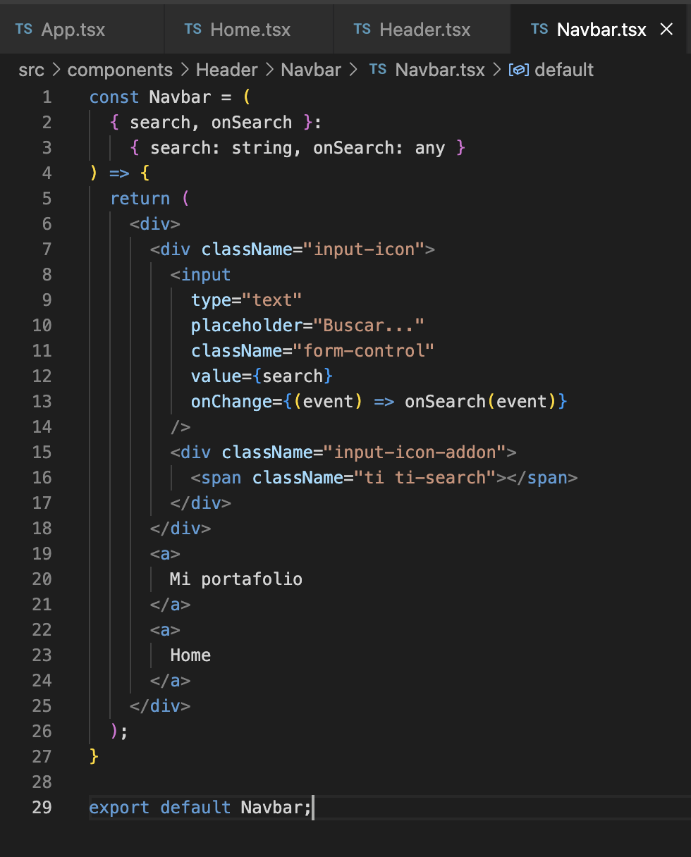
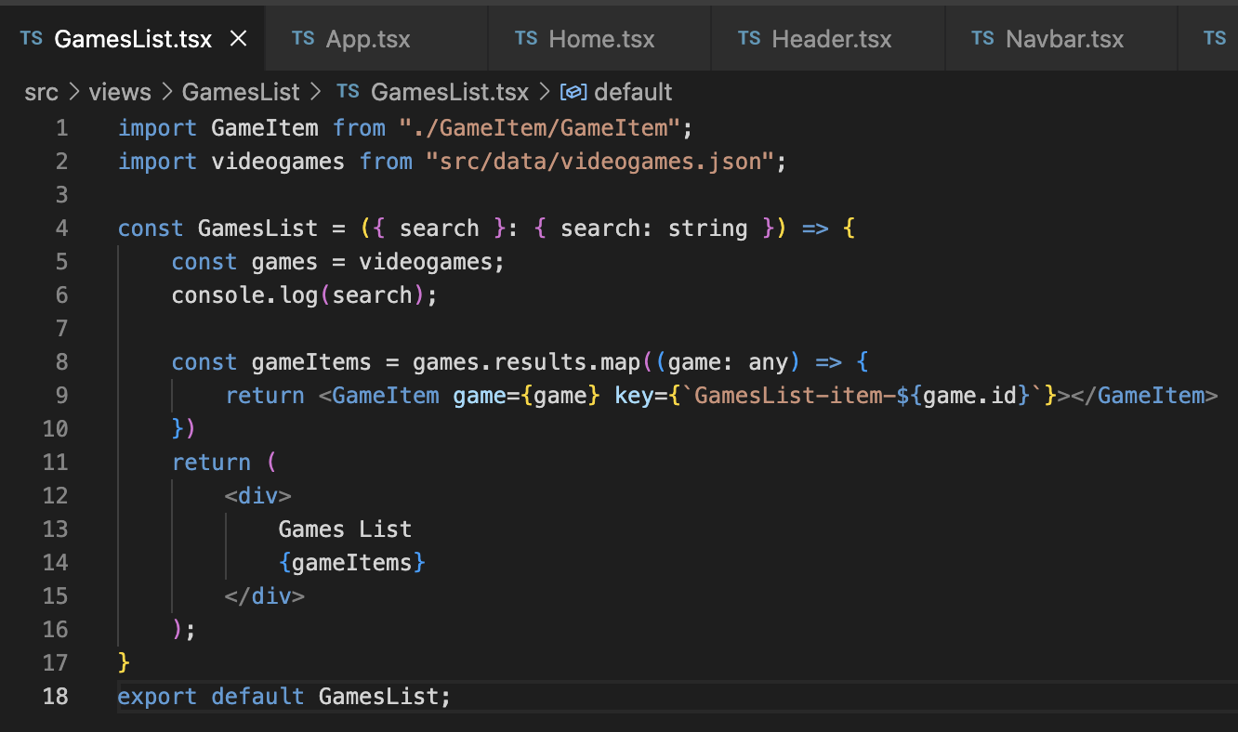

Slide 16
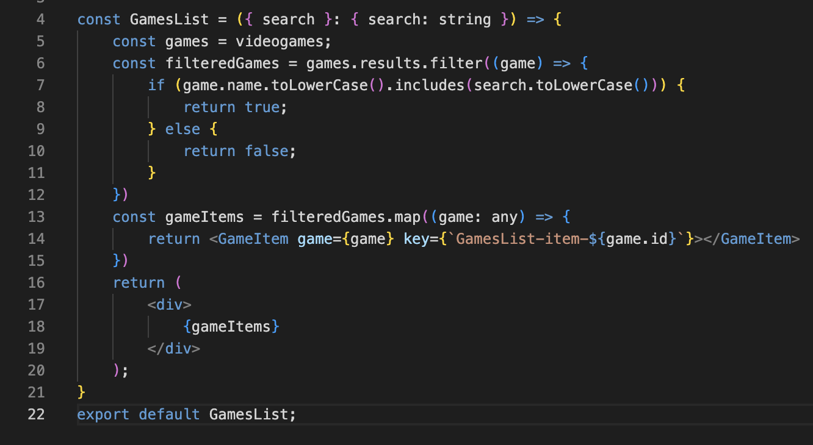
Por último, realizamos el filtrado de los juegos. Si el nombre de juego contiene en algún lado, una coincidencia con la búsqueda realizada, entonces se va a mostrar en el resultado.

Slide 17
¿Qué es un Hook?
Los hooks son funciones que retornan otras funciones, valores, objetos, o cualquier lógica encapsulada para que nuestros componentes accedan a ellos.
useState()
useEffect()
useRef()

Slide 18
Reglas
Los hooks siempre se llaman primero.
Los hooks solo se deben de llamar en componentes funcionales de React, es decir en React Components o en otros Hooks.
Los hooks no se deben llamar condicionalmente.

Slide 19
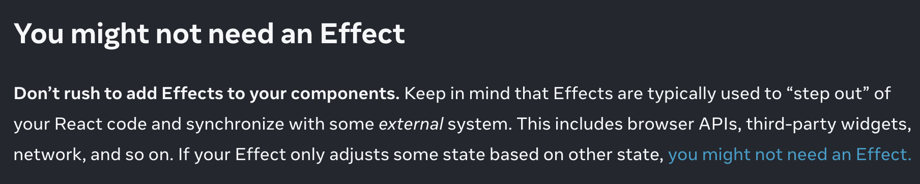
Hook: useEffect
Sincronizar el componente a un sistema externo.
Los efectos permiten ejecutar cierta lógica después del rendereo, lo cual nos permite sincronizar el componente a cualquier sistema externo.

Slide 20
Hook: useVideogameData

Slide 21
Hook: useRef

